Slide 1
En kort guide til Tilskud til udvikling af selvforsyning
Departementet for Landbrug, Selvforsyning, Energi og Miljø

Slide 2
Indhold
Hvad er tilskud til udvikling af selvforsyning?
Hvem kan ansøge om tilskud?
Hvad skal ansøgningen indeholde?
Et eksempel…
Hvad er tilskudsberettiget, og hvad er ikke?
Eksempler på tilskuds-berettigede projekter
Eksempler på ikke tilskuds-berettigede projekter
Tidsramme
Sagsbehandlingsprocessen
Afregning af tilskud
Kontaktinformationer

Slide 3
Hvad er tilskud til udvikling af selvforsyning?
Tilskud gives til erhvervsprojekter indenfor selvforsyning.
Tilskudsmodtagerne skal understøtte en positiv udvikling i lokalområdet.
Tilskuddet skal ses som hjælp til at investere videre i sin virksomhed, for at sikre et højere produktions- og beskæftigelsesniveau.
Tilskuddet dækker ikke generelle og løbende omkostninger.
Det er gratis at ansøge.
Der er ikke garanti for, at man får tilskud.

Slide 4
Hvem kan ansøge om tilskud?
Produktionsvirksomheder indenfor selvforsyning, er alle producenter hvis produktion medvirker til at skabe en øget tilgængelighed af grønlandske råvarer for hjemmemarkedet.
Dette gælder både veletablerede såvel som nyetablerede virksomheder.
Virksomheden skal være CVR-registeret i Grønland, og produktionen skal være knyttet til aktiviteter i Grønland.
Virksomheden skal fremføre en fyldestgørende forretningsplan.
Virksomheden må ikke allerede modtage tilskud eller finansiering igennem andre offentlige midler.

Slide 5
Hvad skal ansøgningen indeholde?
Et kriterie for at modtage tilskud er en velskrevet ansøgning.
Ansøgningen skal indeholde:
Et udfyldt ansøgningsskema (kan findes på www.sullissivik.gl).
En forretningsplan, der som minimum indeholder:
budget for det ansøgte tilskud; specifikke projekter; indhentede tilbud fra leverandører.
Senest godkendte regnskab.
Nye virksomheder skal fremsætte klare mål og planer for fremtidig aktivitet.
Driftsbudget for ansøgninger på mere end 100.000 dkk.

Slide 6
Et eksempel …
Tilskud gives kun til dokumenterede udgifter, og derfor skal tilbud fra leverandører vedhæftes til ansøgningen.
Ansøgningen skal forklare, hvordan projekterne kan bidrage til aktivitetsniveauet i virksomheden.
Begrundelse for projektet
Indhentede tilbud fra leverandør

Slide 7
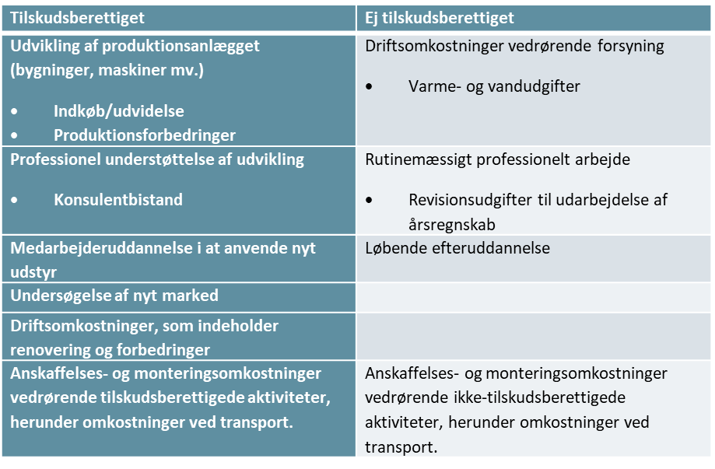
Hvad er tilskudsberettiget, og hvad er ikke?

Slide 8
Eksempler på tilskuds-berettigede projekter
En fåreholder søger om tilskud til at holde et uddannelsesforløb for sine medarbejdere, med henblik på at lære dem at anvende nyt udstyr.
En fiskeproducent ansøger om tilskud til at købe, og få leveret, en ny maskine til at filetere fisk på sit produktionsanlæg.
En hundefodersproducent vil udvide sit produktionsanlæg og ansøger derfor om tilskud til at renovere sine nye fabriksbygninger, så de kan blive brugt til produktion.
En tanghøster ansøger om tilskud til at kunne købe en beboelsescontainer til sine ansatte så hun kan hyre flere ansatte, og derved udvide sin produktion af tang.

Slide 9
Eksempler på ikke tilskuds-berettigede projekter
En grøntsagsproducent søger om tilskud til at dække el- og varmeudgifter til sin fabrik.
Et rensdyrslagteri søger om tilskud til at få dækket revisionsudgifter.
En honningbiopdrætter ansøger om at modtage tilskud til at købe nye computere til sit kontor. Computerne skal ikke bruges til produktionsprocessen.

Slide 10
Sagsbehandlingsprocessen
Ansøgningerne vil blive behandlet på baggrund af en ligelig vægtning af to vurderingskriterier:
Ansøgers tekniske, faglige og økonomiske formåen (saglighed)
Aktivitetsniveau for virksomheden (aktivitet)
Sagsbehandlingen afhænger også af, om der er bevilling på finanslovskontoen, og hvor mange midler der er tilovers.

Slide 11
Afregning af tilskud
Hvis ansøgningen bliver godkendt, vil virksomheden og Departementet indgå en tidsbegrænset aftale om tilskud.
Beløbet og de godkendte projekter er fastsat i aftalen, og det tildelte beløb dækker kun det, der er givet tilsagn om.
Udbetalingen af det berettigede beløb sker på baggrund af fremsendelse af dokumentation for udgifterne, som Departementet har givet tilsagn om.
Dokumentation skal være i form af en faktura eller kvittering fra leverandøren, samt en kontoudskrift der viser beløbet er betalt. Tilskud kan ikke udbetales som forskud.
Afregning af tilskud kan kun ske i aftalen om tilskuddets periode. Faktura(er) skal derfor fremsendes til Departementet, inden tilskudsåret udløber.

Slide 12
Kontaktinformationer
Hvis I har spørgsmål om tilskud til udvikling af selvforsyning, er I altid velkommen til at kontakte Departementet for Landbrug, Selvforsyning, Energi og Miljø:
pan@nanoq.gl (Departementets officielle postkasse)
Se også hjemmesiden: https://naalakkersuisut.gl/Departementer/Dep_for_Land_Selvforsyn_Energi_og_Miljoe?sc_lang=da

